Slide 1
Розроблення мобільного додатку для контролю особистих фінансів

Slide 2
Актуальність дослідження
Мета
Велика кількість додатків для інтеграції
Необхідність способу легкого контролю власних коштів та витрат
Створити додаток для зручного управління особистими фінансами

Slide 3
Зацікавлені сторони
Позитивні:
клієнти, які зацікавлені у простому відстеженню фінансів
банки/додатки, з якими можлива інтеграція
команда розробників
Негативні:
конкуренти
фінансові консультанти

Slide 4
Аналіз “сильних” та “слабких” сторін конкурентів
Сильні:
Велика клієнтська база
Співпраця з багатьма підприємствами та сервісами
Слабкі:
Немає системи аналізу витрат
Немає можливості комбінувати всі витрати

Slide 5
Ризики
Брак часу
Неоптимізований проект
Проект з помилками
Комунікаційні ризики
Проблеми фінансування

Slide 6
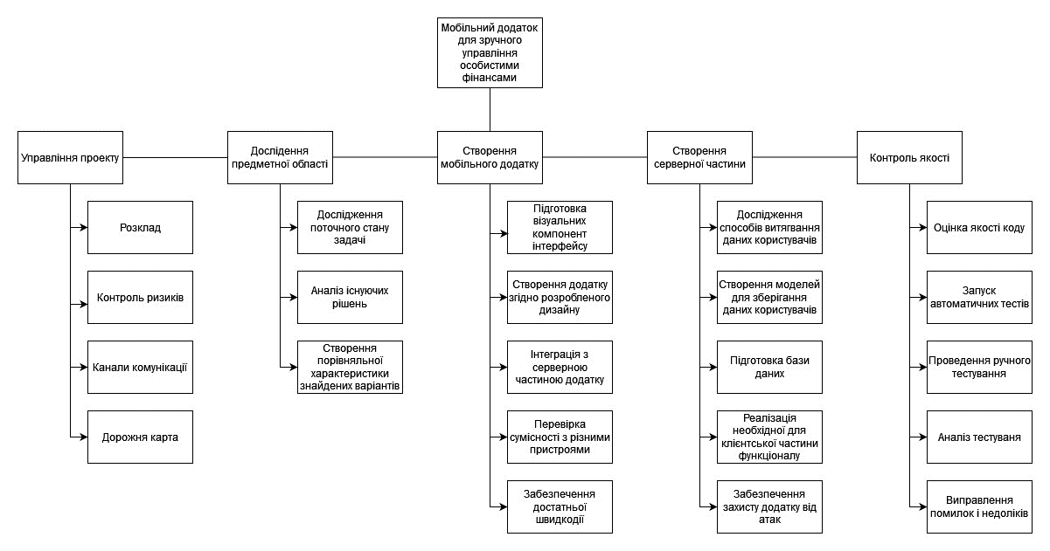
Робочі пакети

Slide 7
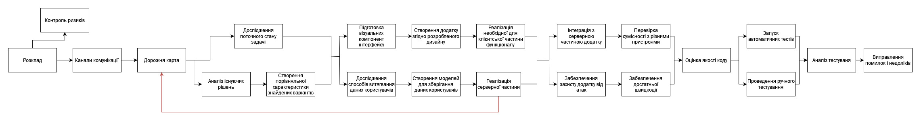
Критичний шлях

Slide 8
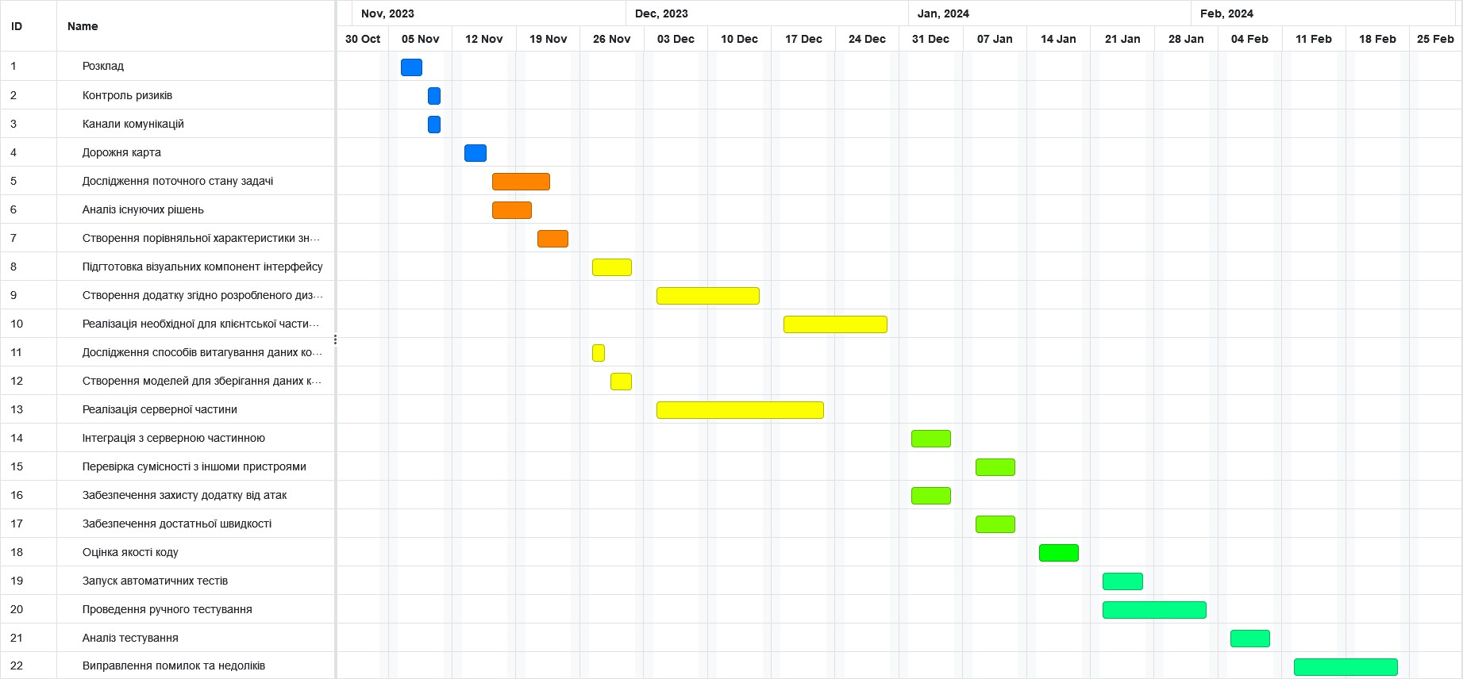
Діаграма Ганта

